Slide 1














Slide 2


Hay quien pretende ser rico, y no tiene nada;
hay quien parece ser pobre, y todo lo tiene.
Proverbios 13:7

Slide 3


La llave que se usa constantemente, reluce como la plata, pero no usarla provoca que se llene de herrumbre. Lo mismo pasa con el entendimiento.
(Franklin)

Slide 4


Más vale comer pan duro donde hay concordia que hacer banquete donde hay discordia.
Proverbios 17:1

Slide 5
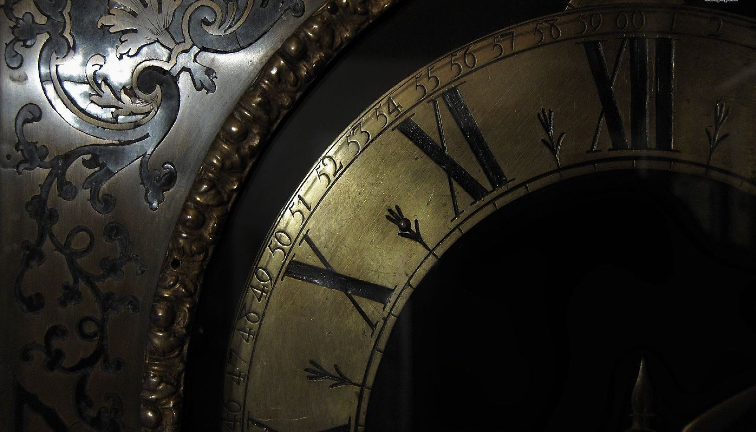

Anuncio: Ayer se perdieron, entre el amanecer y la puesta del sol, dos preciosas horas de oro, cada una de ellas engastadas con sesenta minutos de diamante, no se ofrece recompensa, porque es imposible recuperarlas.
(Horace Mann)

Slide 6


Hay caminos que al hombre le parecen rectos,
pero que acaban por ser caminos de muerte.
Proverbios 16:25

Slide 7
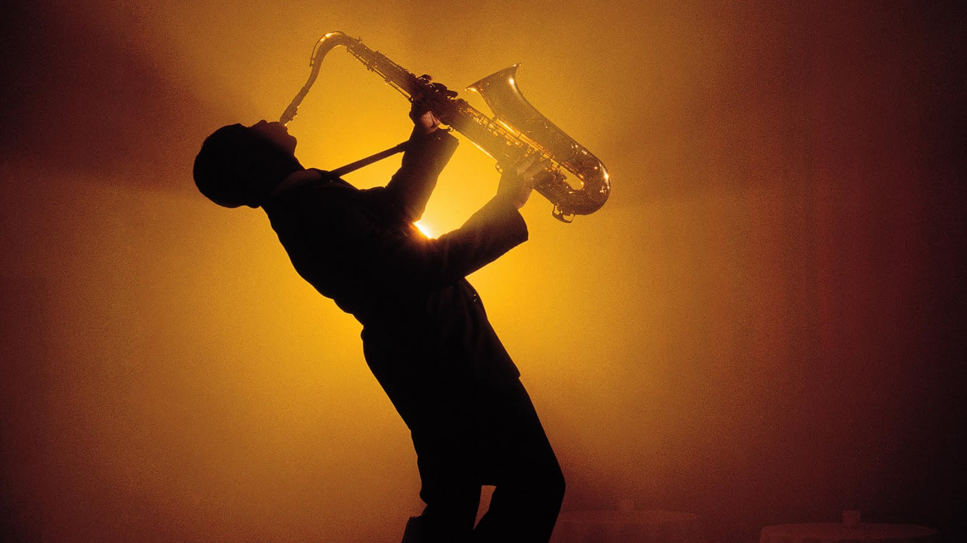
El talento se cultiva en la soledad, el carácter se forma en las tempestuosas oleadas de la vida.
(Goethe)

Slide 8


La respuesta amable calma el enojo, pero la agresiva echa leña al fuego.
Proverbios 15:1

Slide 9

Si nada nos salva de la muerte, al menos que el amor nos salve de la vida.
(Pablo Neruda)

Slide 10


Gran remedio es el corazón alegre,
pero el ánimo decaído seca los huesos.
Proverbios 17:22

Slide 11

Algunas personas están solas, porque construyen muros en lugar de puentes

Slide 12
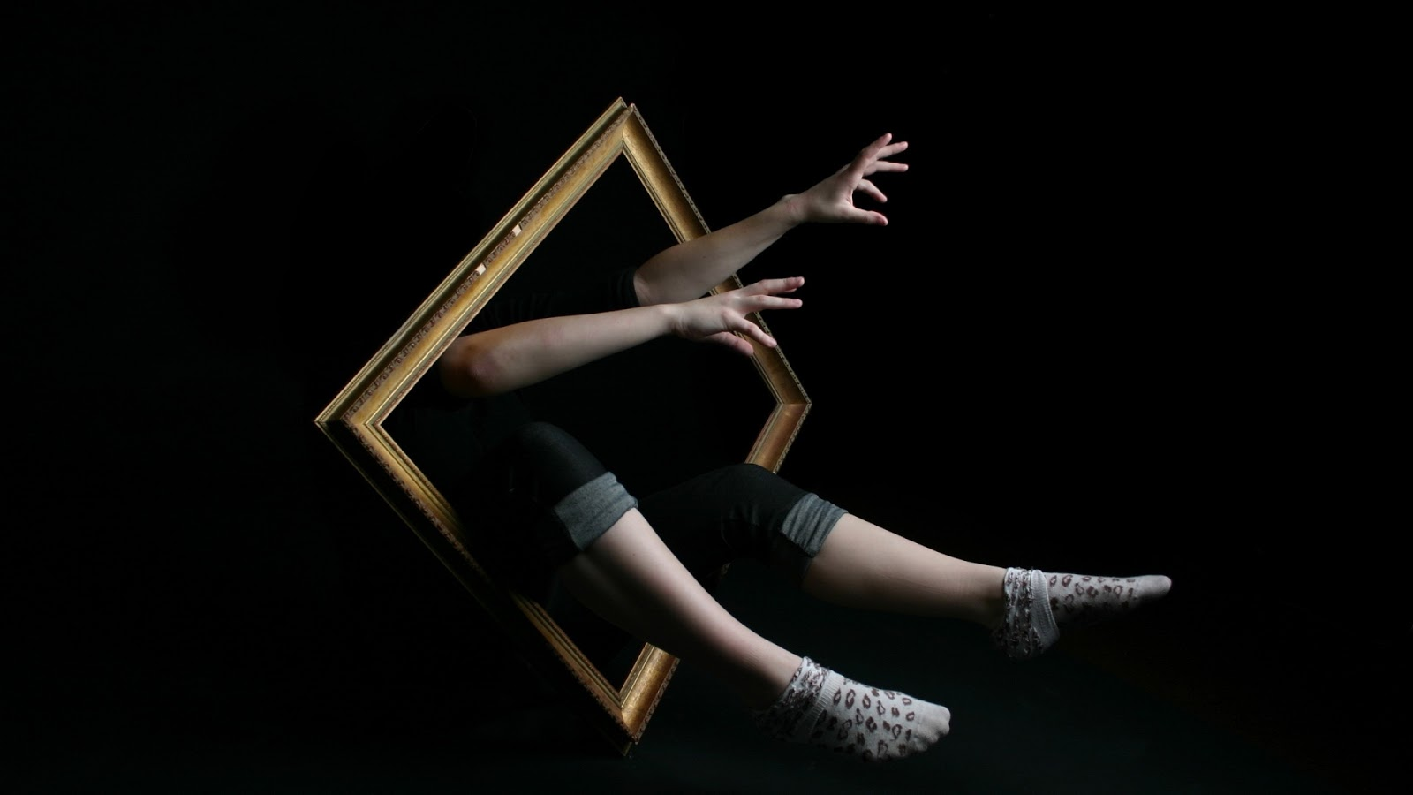

El vino lleva a la insolencia, y la bebida embriagante al escándalo; ¡nadie bajo sus efectos se comporta sabiamente!
Proverbios 20:1

Slide 13


Solo triunfa en esta vida, quien se enfrenta a los problemas, no quien vive lamentándose de ellos.

Slide 14


No corregir al hijo es no quererlo; amarlo es disciplinarlo.
Proverbios 13:24

Slide 15

Fe es creer en lo que no vemos, su recompensa es
ver y gozar de lo que hemos creído.

Slide 16
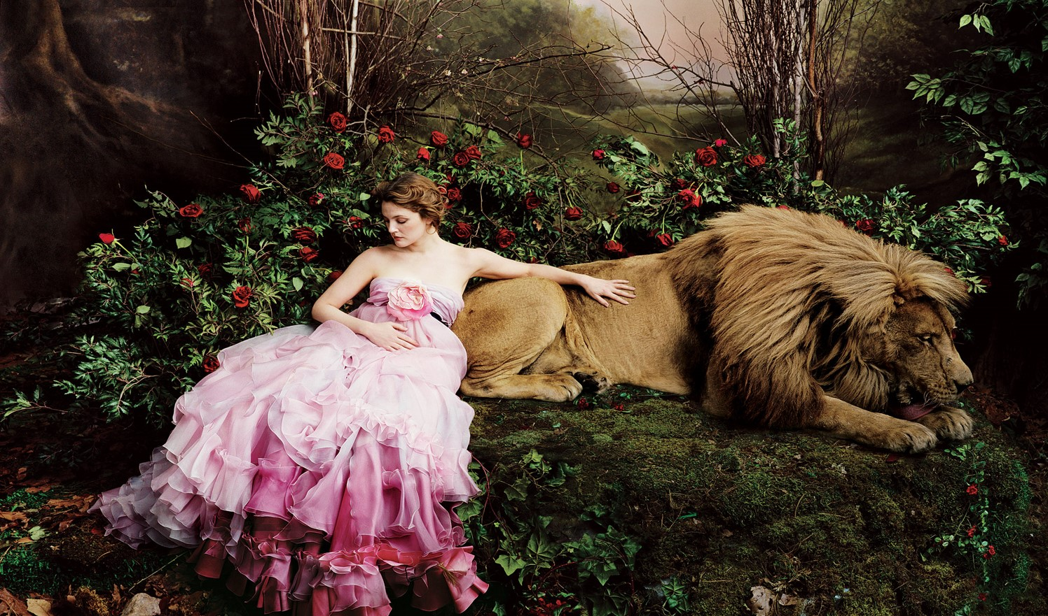

El malvado huye aunque nadie lo persiga;
pero el justo vive confiado como un león.
Proverbios 28:1

Slide 17
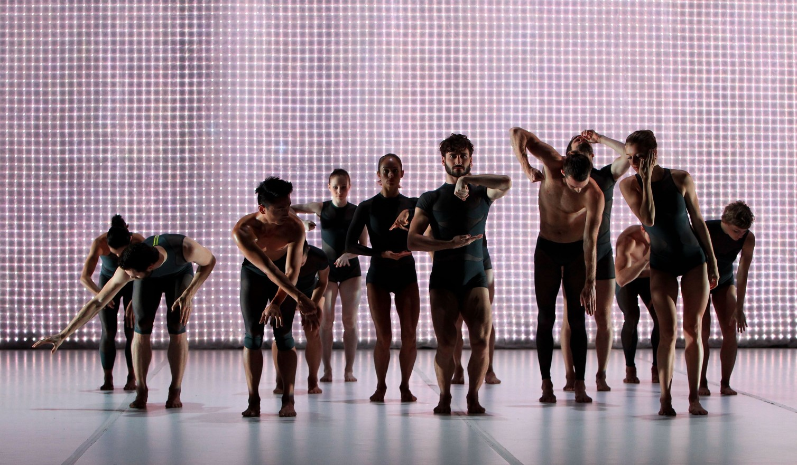
Los individuos en la sociedad son como las ruedas de una complicada máquina, grandes y pequeñas, todas deben de engranar.

Slide 18


El mandamiento es una lámpara,
la enseñanza es una luz
y la disciplina es el camino a la vida.
Proverbios 6:23

Slide 19

Dales lo suficiente a tus hijos, para que hagan algo, pero no les des demasiado para que no hagan nada.

Slide 20

Se alista al caballo para el día de la batalla, pero la victoria depende del Señor.
Proverbios 21:31

Slide 21

El hombre quiere respuestas a todas sus preguntas, pero Dios no contesta a todas las preguntas, solo dice: Confía en mí.

Slide 22


No te jactes del día de mañana,
porque no sabes lo que el día traerá.
Proverbios 27:1

Slide 23







¿Te ha gustado?
Puedes ver más entrando
Aquí
Además puedes recibir powerpoints en tu correo electrónico suscribiéndote aquí:

